Slide 1
기업프로그래밍 7강
데이터융합sw학과
KOPO11 노을

Slide 2
공지게시판 Project

Slide 3
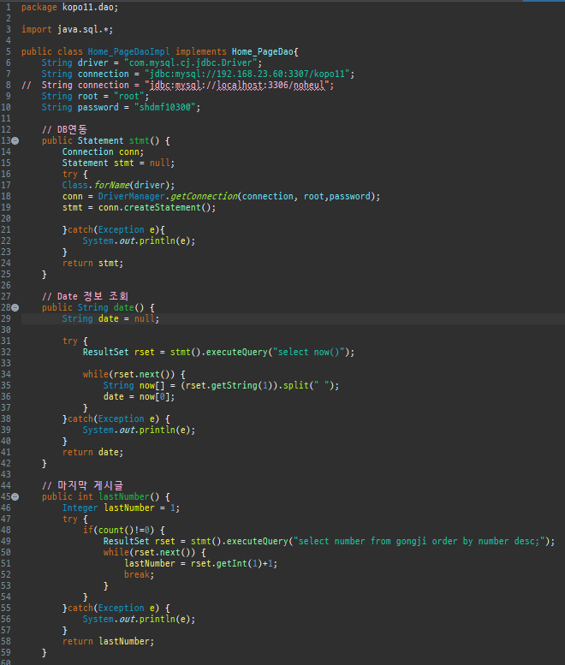
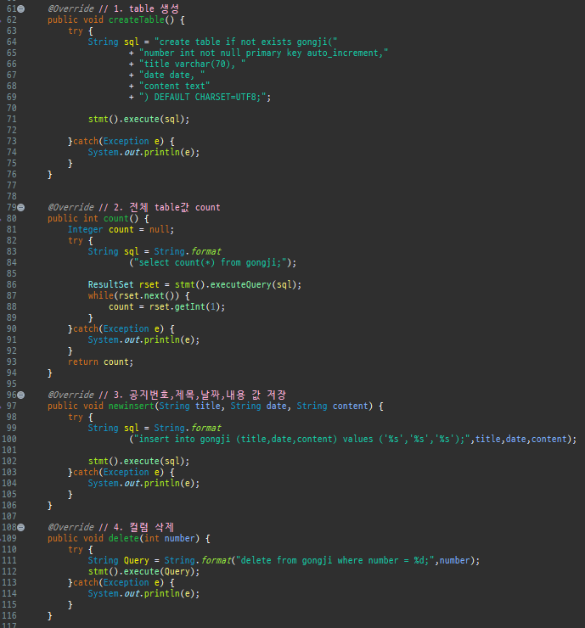
공지 프로그램 Dao 구현 부분

Slide 4
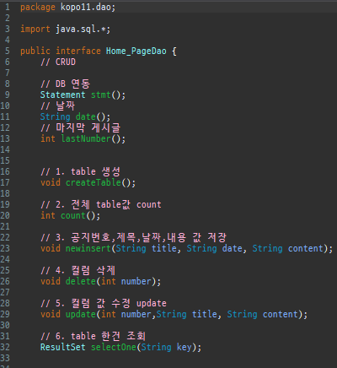
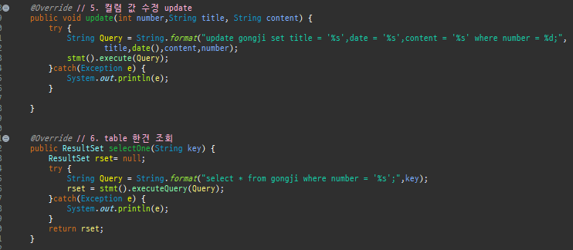

Slide 5
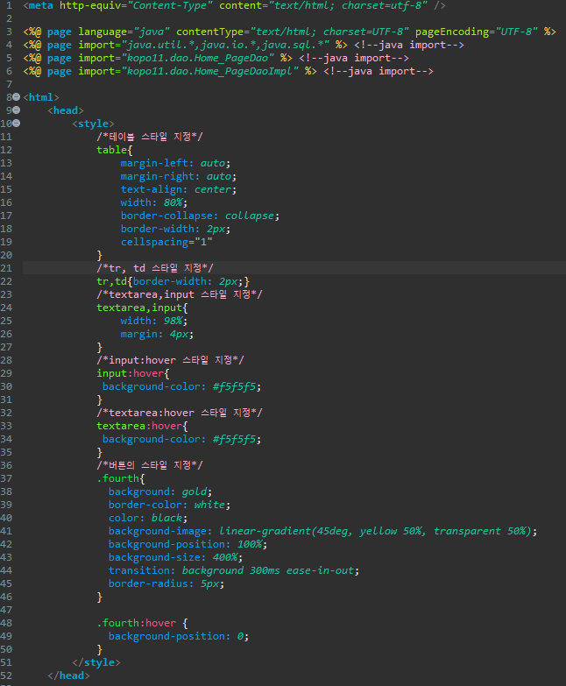
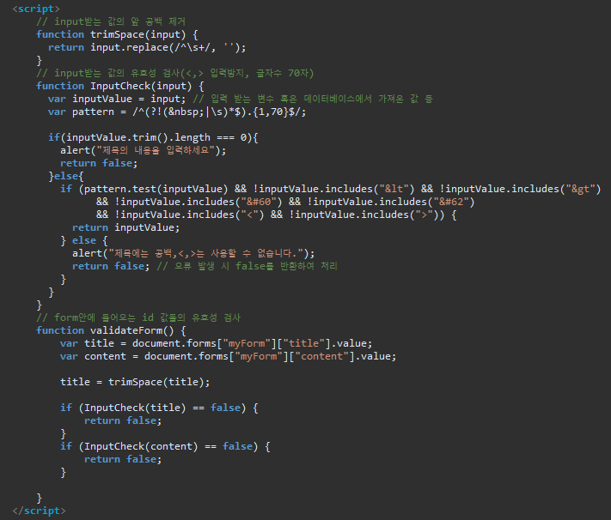
gongji_insert.jsp
공지 게시판의 값을 insert 넣는 부분의 CSS와 입력 값의 유효성 검사를 진행하는 스크립트의 구현 부분

Slide 6
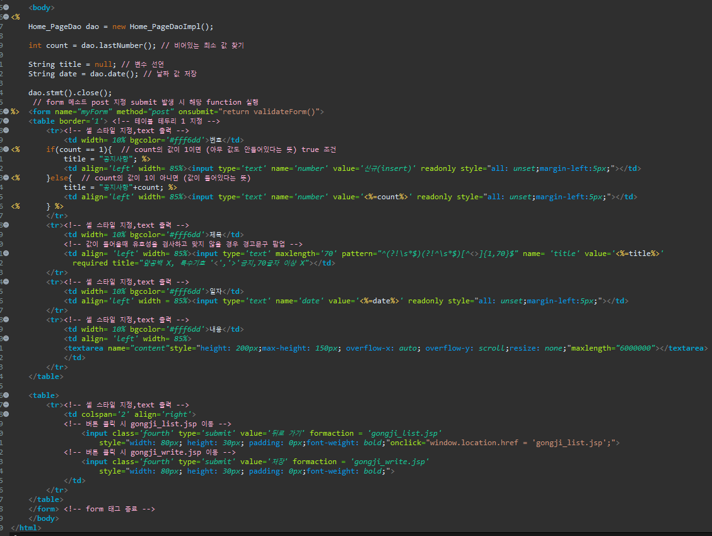
공지의 값을 입력받는 테이블 셀의 형태를 지정
뒤로 가기 클릭 시 gongji_list.jsp로 이동
저장 클릭 시 gongji_write.jsp로 이동

Slide 7
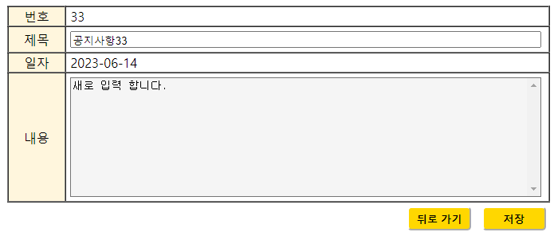
gongji_insert.jsp 실행 화면
번호는 자동부여 , 일자 자동 부여, 공지사항 제목, 내용 작성 후 저장 하면 입력하는 화면을 구현하였다.

Slide 8
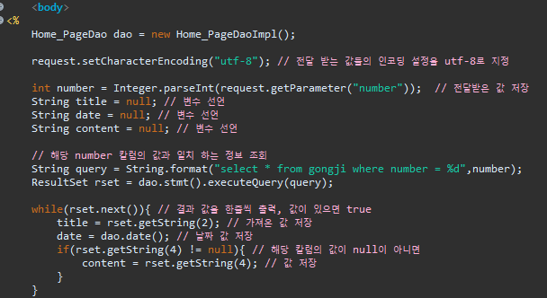
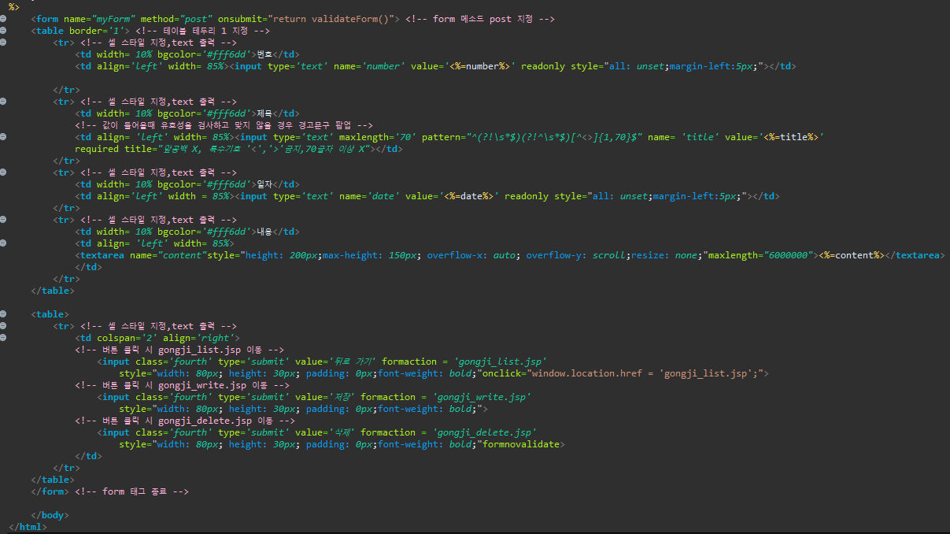
gongji_update.jsp
앞 실행 창에서 정보를 받아오고 결과 값을 하나씩 변수에 저장한다.
업데이트 할 정보를 입력받고 그 내용을 테이블의 형태로 스타일링 한다.
뒤로 가기 -> gongji_list.jsp
저장 -> gongji_write.jsp
삭제 -> gongji_delete.jsp 로 이동 한다.

Slide 9
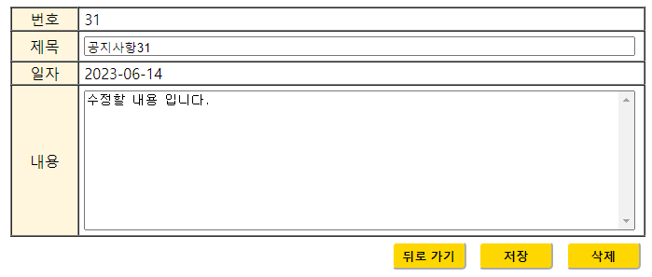
gongji_update.jsp 실행 화면
공지사항 제목과 내용을 수정 입력받을 수 있는 화면을 구현하였다.

Slide 10
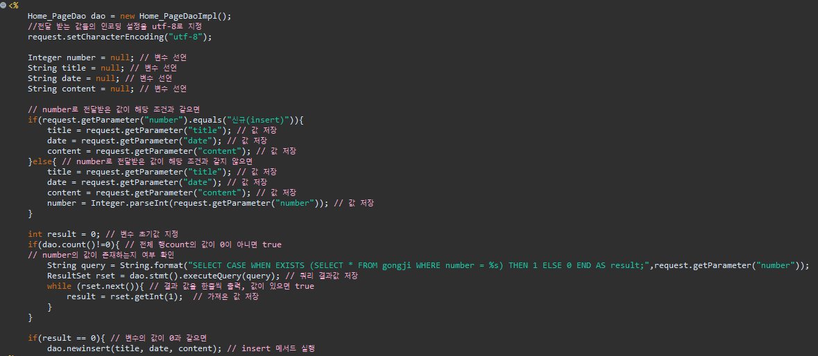
gongji_write.jsp
새로운 입력과 기존 값의수정을 입력 받는 구현부에서 값을 전달받아 변수에 저장한다.
찾는 numbe값이 있으면 1 없으면 0을 반환하는 존재 여부 검사도 진행

Slide 11
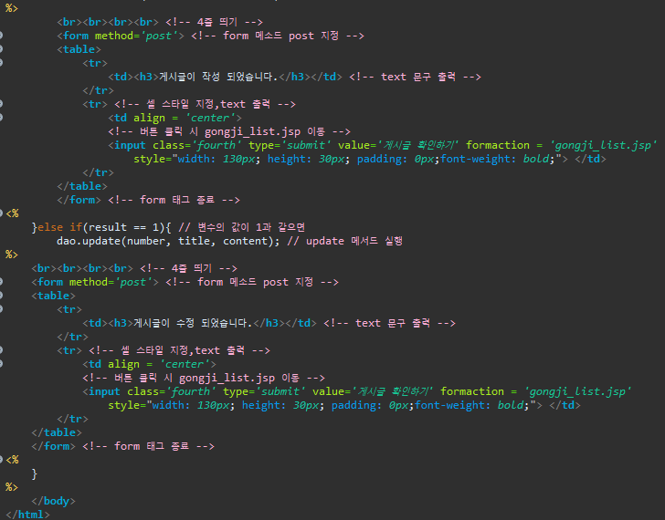
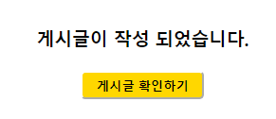
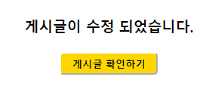
존재여부를 확인하는 변수의 값이 0이면 해당 값이 없다는 뜻으로 newinsert를 진행
존재여부 확인 변수의 값이 1이면 기존에 해당 값이 있으므로 수정 update를 진행

Slide 12
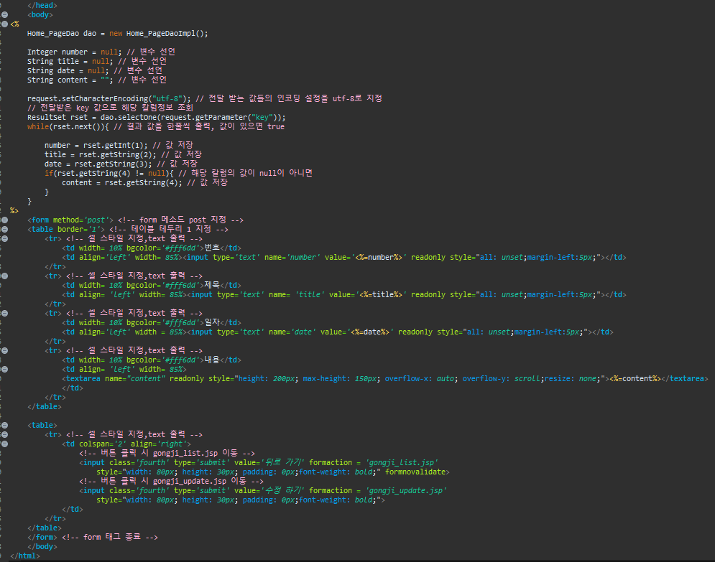
gongji_view.jsp
Key값으로 전달받는 값을 기준으로 테이블 조회를 통해 해당 한 건의 칼럼 전체 정보를 조회
뒤로 가기 클릭 시 gongji_list.jsp로 이동
수정 하기 클릭 시 gongji_update.jsp로 이동

Slide 13
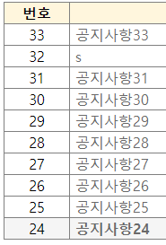
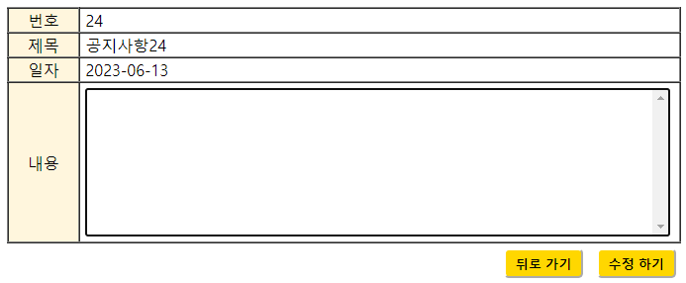
gongji_view.jsp 실행 화면
공지사항24의 제목 부분을 클릭 시 해당 글의 내용을 확인할 수 있다.

Slide 14
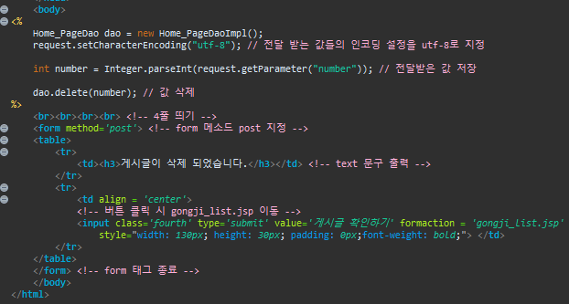
gongji_delete.jsp
앞의 수정 부분에서 삭제를 클릭 시 조회된 정보를 전달받아 해당 칼럼을 삭제 하는 기능을 구현 하였다.

Slide 15
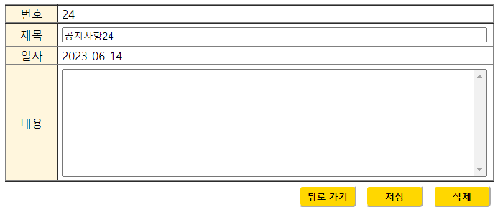
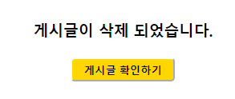
gongji_delete.jsp 실행 화면
공지사항24 수정 화면에서 삭제 클릭 시 해당 글의 삭제를 확인할 수 있다.

Slide 16
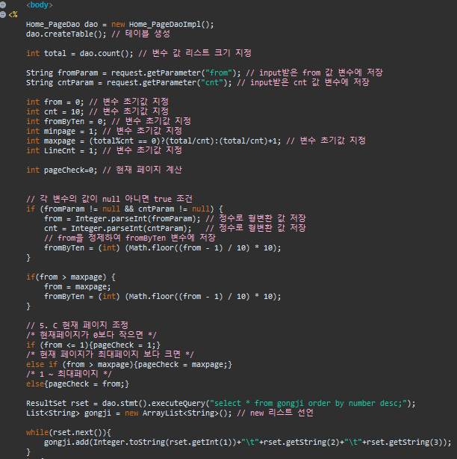
gongji_list.jsp
현재까지 입력받은 전체 정보의 조회를 가지고 list화면을 구현한다.
Pagenation의 버튼 구현을 위해 필요한 변수들을 선언하고 값들을 넣는다.
From과 cnt 값의 입력에 따라 화면의 리스트 구현이 달라진다.

Slide 17
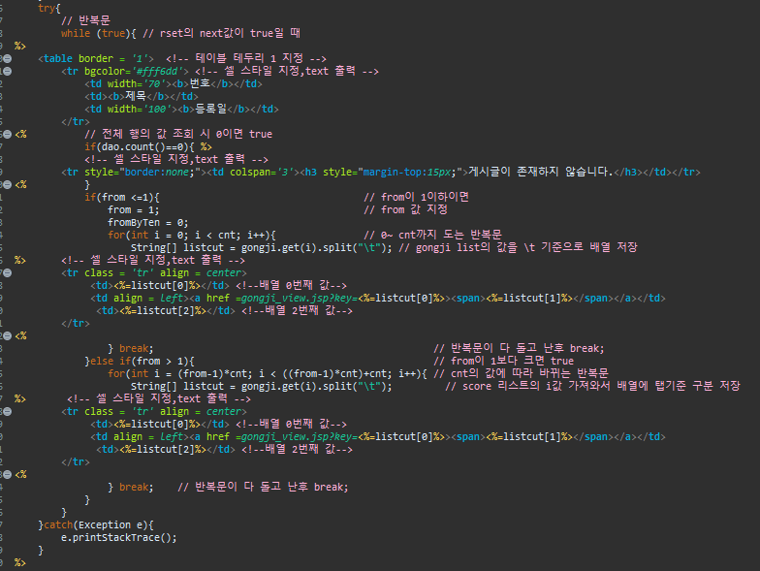
전체 조회된 값을 리스트에 저장하고 셀의 스타일에 맞춰 순차 출력한다.
From의 값에 따라 값을 조정하여 출력

Slide 18
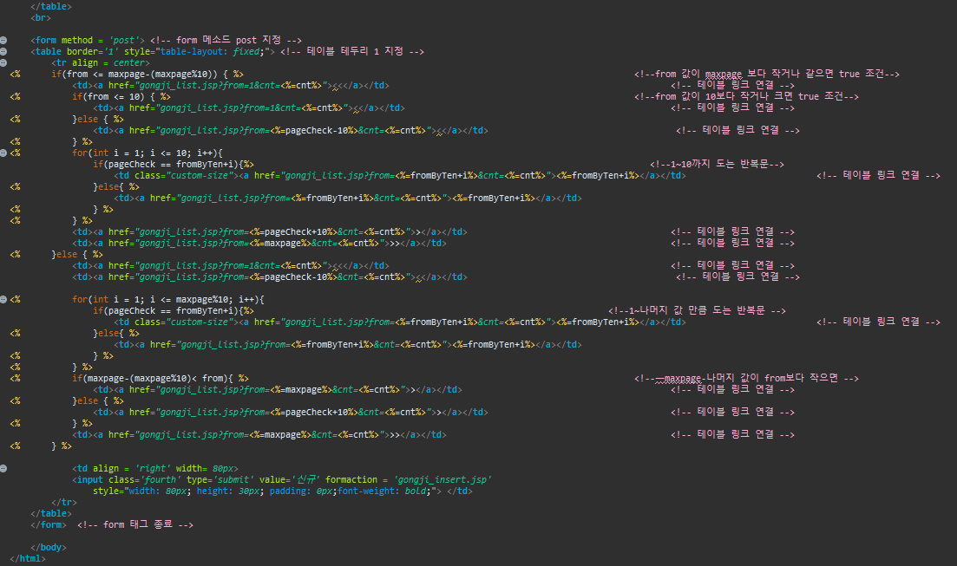
Pagenation 버튼의 구현 부분

Slide 19
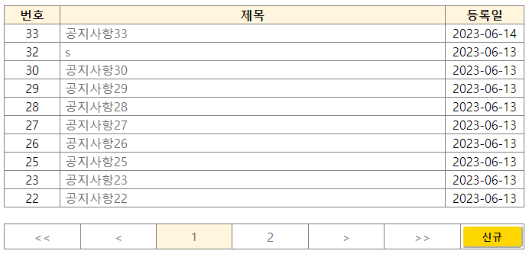
gongji_list.jsp 실행 화면
현재까지 입력된 모든 정보의 list를 출력
지금 보고있는 페이지의 표시와 함께 버튼의 색상 등 전체적인 CSS 스타일을 맞추었다.

Slide 20
Market Project

Slide 21
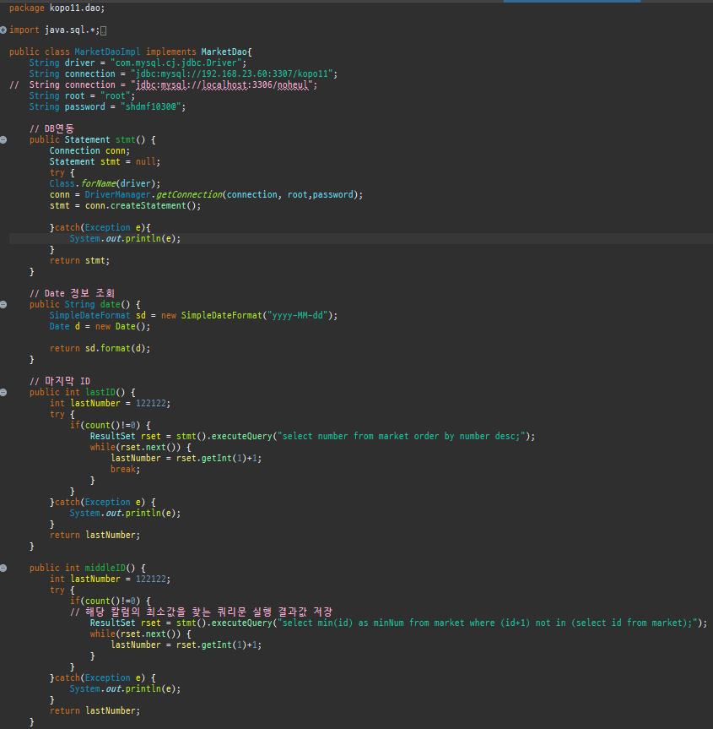
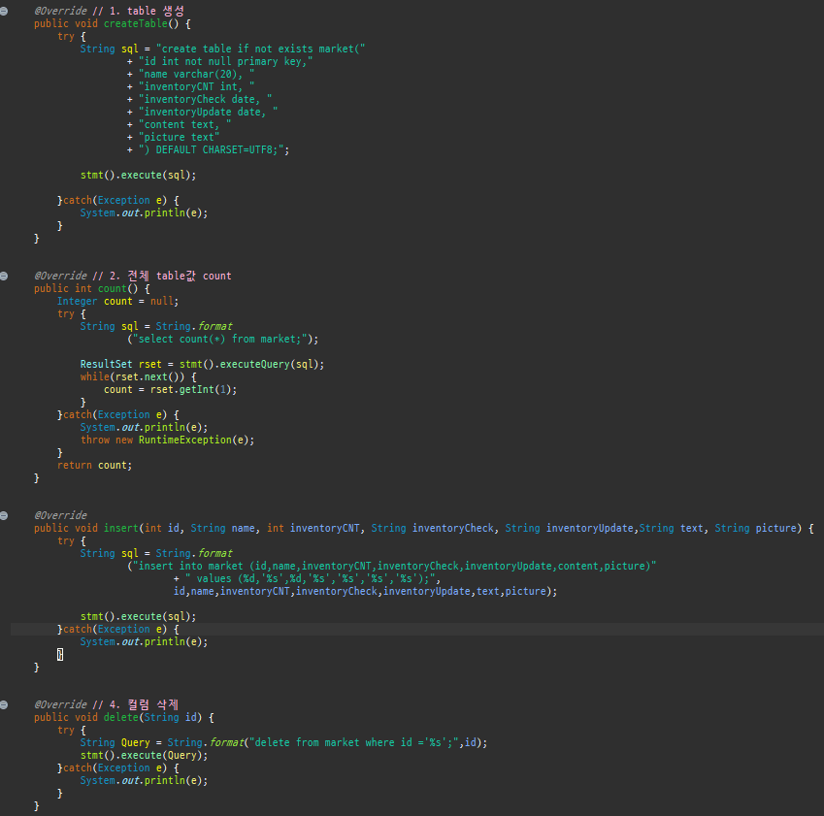
Market 프로그램 Dao 구현 부분

Slide 22
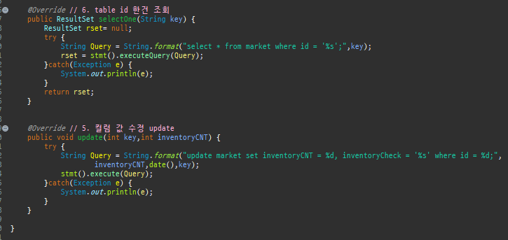
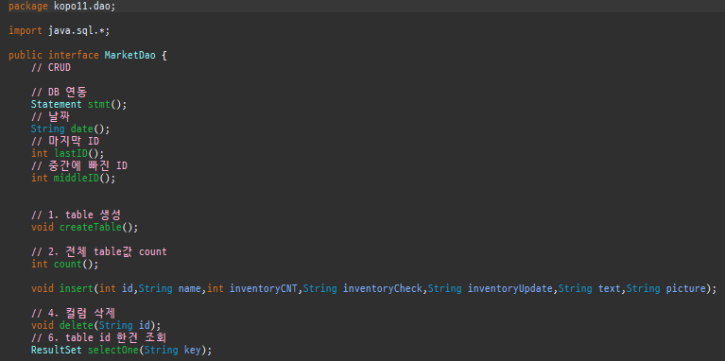

Slide 23
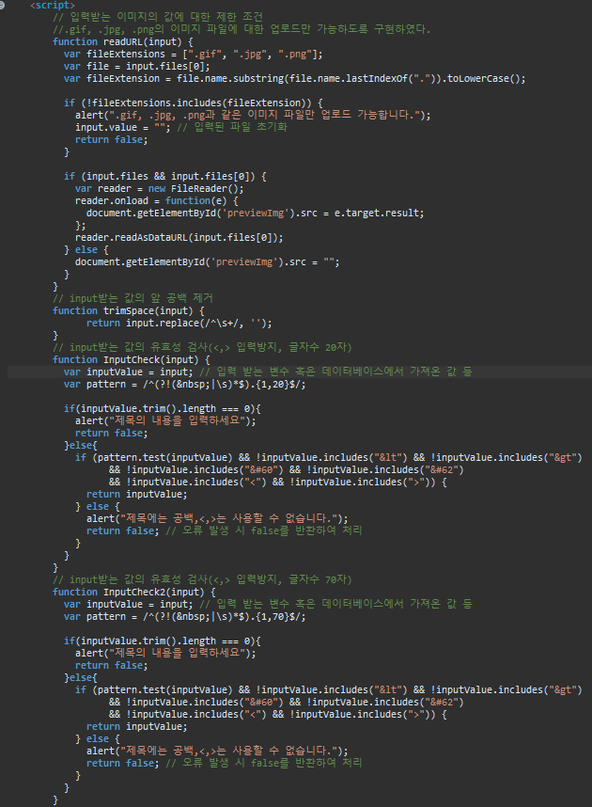
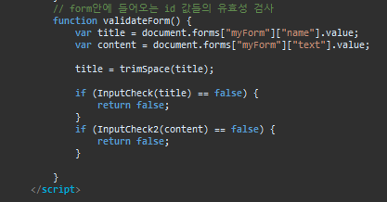
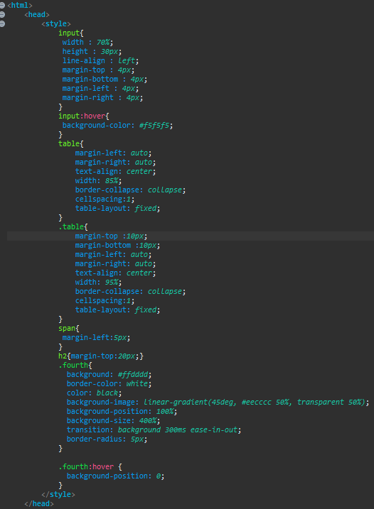
insert.jsp
Market의 상품 정보값을 입력받는 테이블 셀의 형태를 지정
입력받는 값들의 유효성 확인과 전체적인 CSS의 스타일 부분을 구현

Slide 24
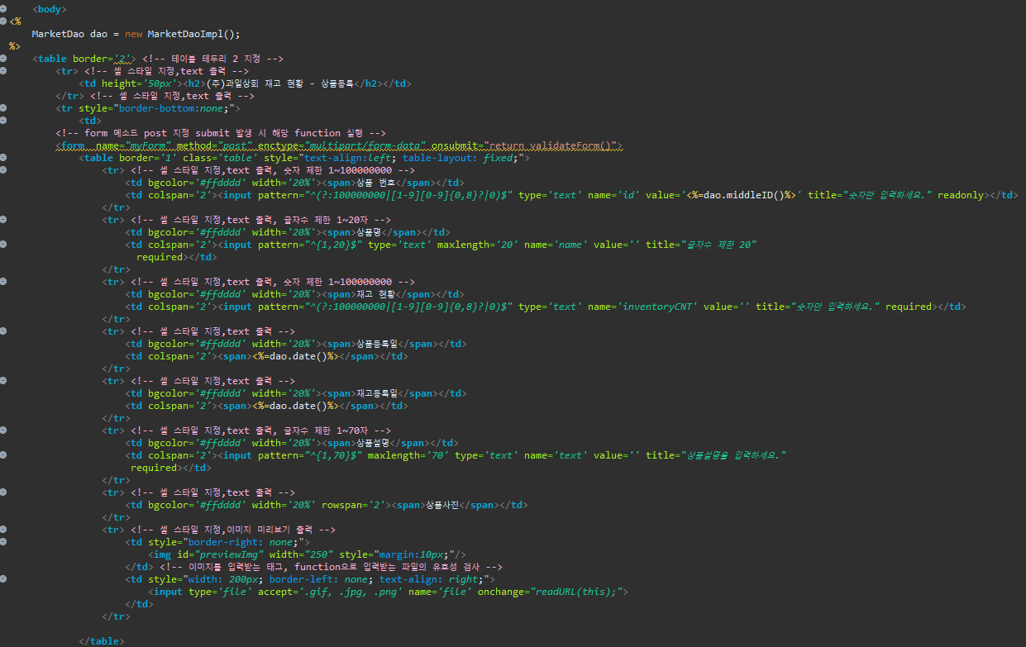
테이블 안의 테이블 형태로 화면을 구성하였다.
Market의 상품 정보값을 input 셀안에 입력, 유효성 검사를 진행
사진을 입력받는 부분에서 오류 발생 시 즉시 오류 문구 출력된다.

Slide 25
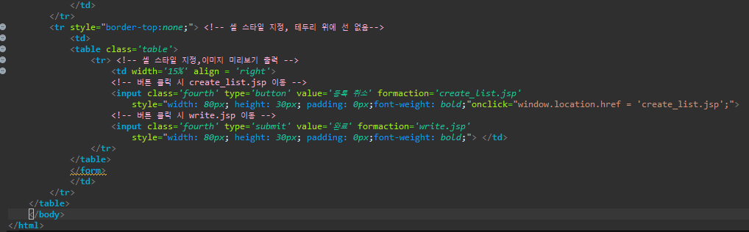
이미지를 제외한 전체적인 input을 입력받은 후 submit이 발생 할 시 form 전체 검사를 통해 오류를 한번에 색출, 오류 발생 시 오류 문구를 팝업한다.
등록 취소 버튼 클릭 시 create_list.jsp로 이동
완료 버튼 클릭 시 write.jsp로 이동

Slide 26
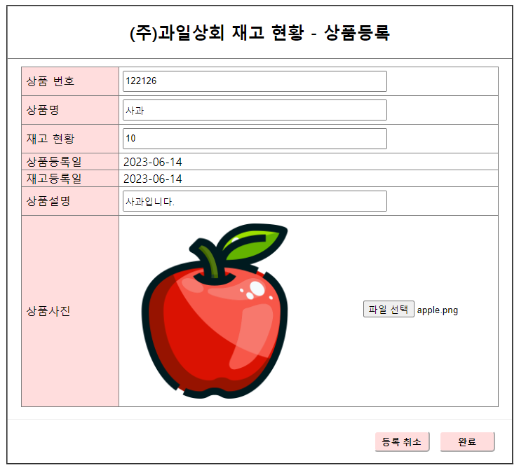
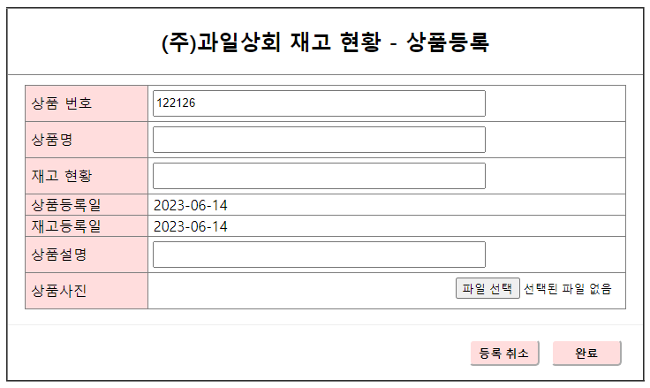
insert.jsp 실행 화면
각각의 input 입력 부분에 값을 입력 받는 화면을 확인 할 수 있다.
사진 등록 시 미리보기로 등록한 이미지를 볼 수 있다.

Slide 27
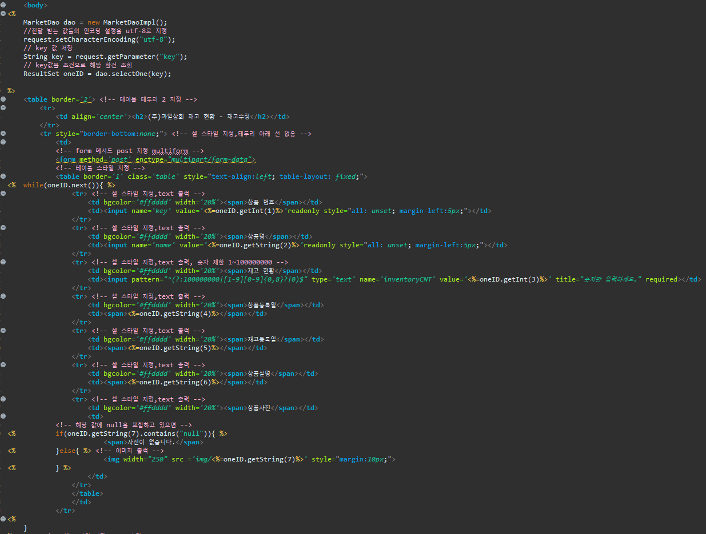
update.jsp
재고를 수정하게 될 부분을 구현
이미 등록된 상품의 key를 가지고 와서 해당 칼럼의 정보를 보여주고 재고의 값을 수정할 수 있게 한다.

Slide 28
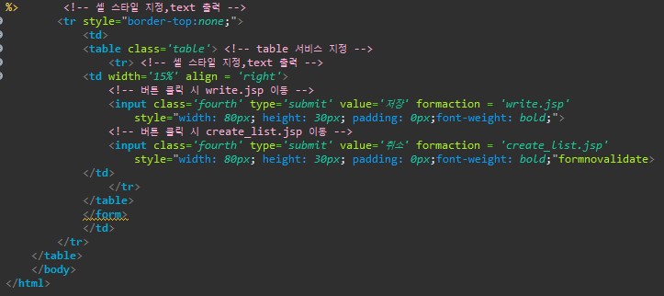
저장 버튼 클릭 시 write.jsp로 이동
취소 버튼 클릭 시 create_lsit.jsp로 이동

Slide 29
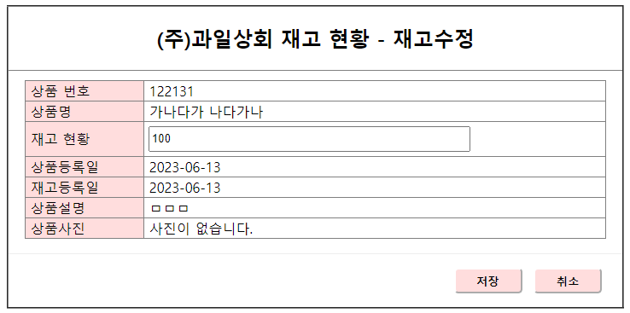
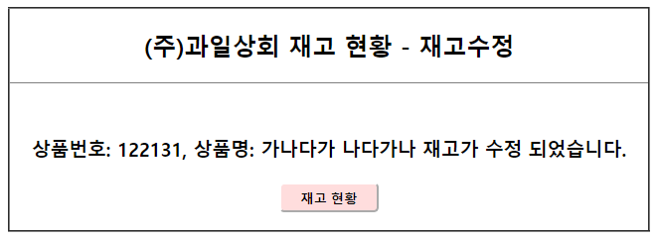
update.jsp 실행 화면
재고를 수정 입력하는 화면과 수정버튼을 클릭 시 수정 된 정보를 확인할 수 있다.

Slide 30
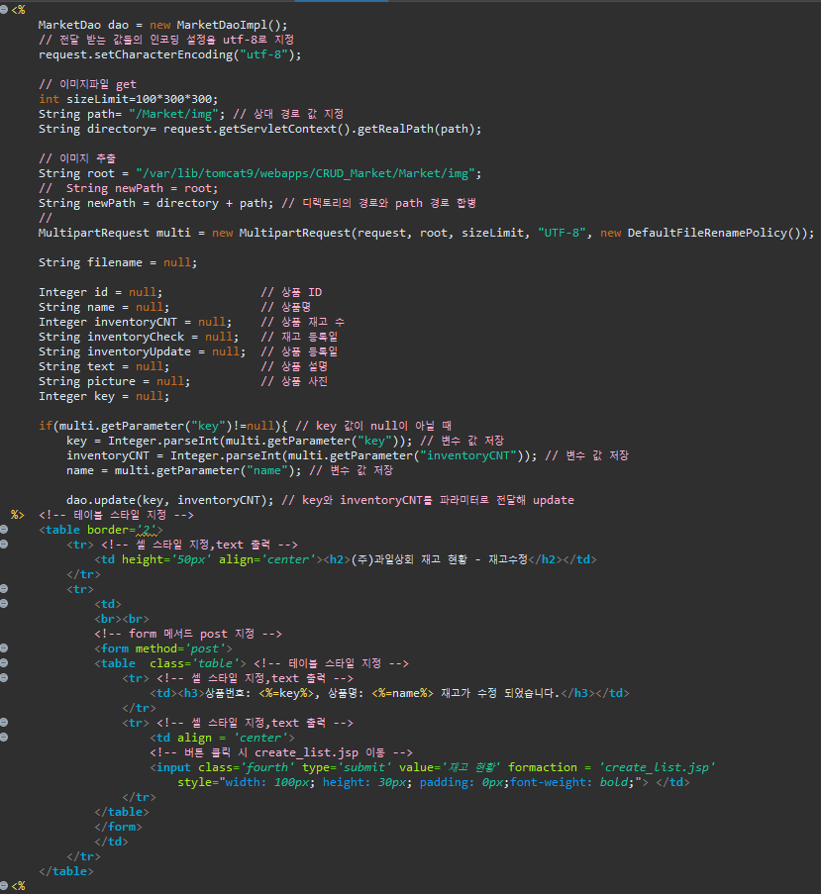
write.jsp
앞 실행 화면에서 입력받은 값을 전달 받아서 변수에 저장한다.
이미지의 경로를 지정하여 디렉토리 path를 지정 한다.
Key값의 유무에 따라 출력 화면 조정

Slide 31
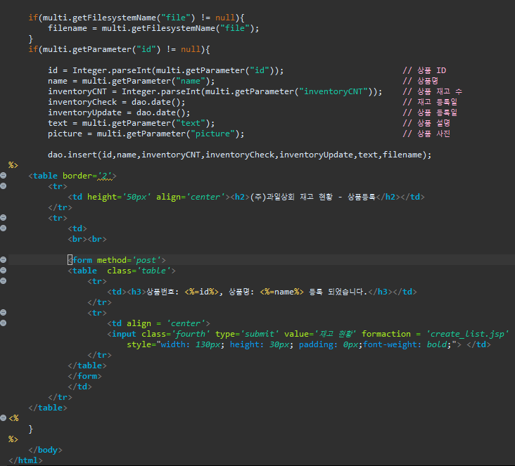
File의 값 null여부를 조회하고 값이 존재 할 때에 file 값을 저장
Id의 값 여부를 확인하고 null이 아닐 시 각 변수에 값을 받고 insert 진행
상품 등록 화면을 출력한다.
재고현황 클릭 시 create_list.jsp 이동

Slide 32
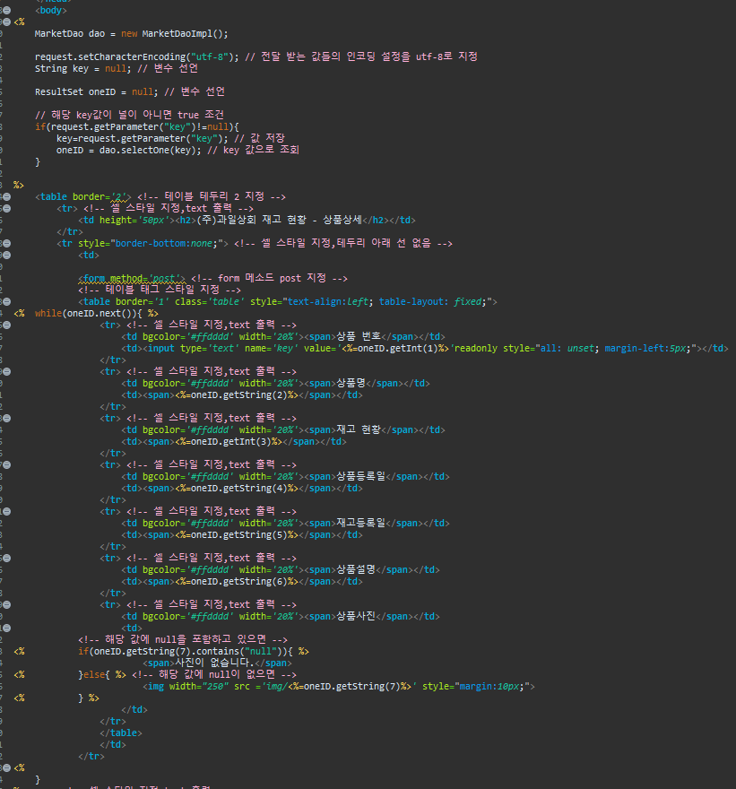
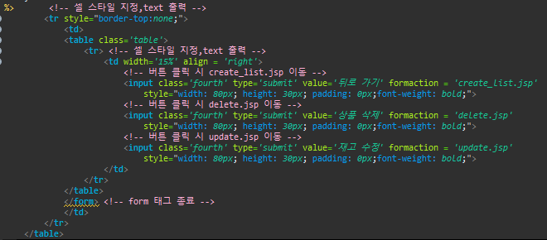
oneview.jsp
List화면에서 입력 받은 key값을 전달받아 칼럼 값 조회 후 해당 정보 출력
뒤로 가기 -> create_list.jsp
상품 삭제 -> delete.jsp
재고 수정 -> update.jsp 로 이동

Slide 33
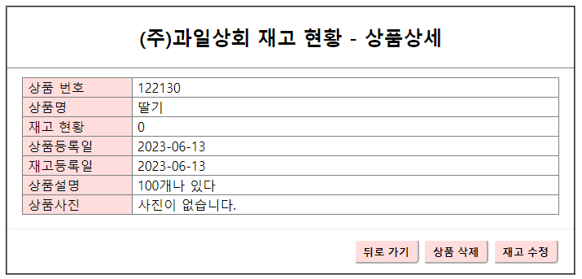
oneview.jsp 실행 화면
해당 상품의 정보를 조회할 수 있다.

Slide 34
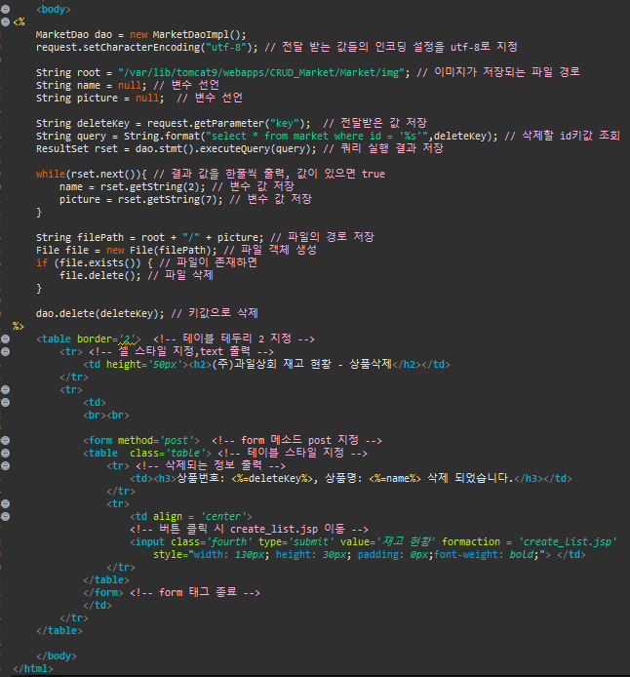
delete.jsp
앞 전의 실행 화면에서 받아온 key값을 저장하고 해당 key의 컬럼을 삭제한다.
picture 값이 존재 할때 컬럼 값 삭제 할 시 img 파일안에 저장된 사진도 같이 삭제 진행.
삭제 후 삭제된 정보에 대한 문구를 출력

Slide 35
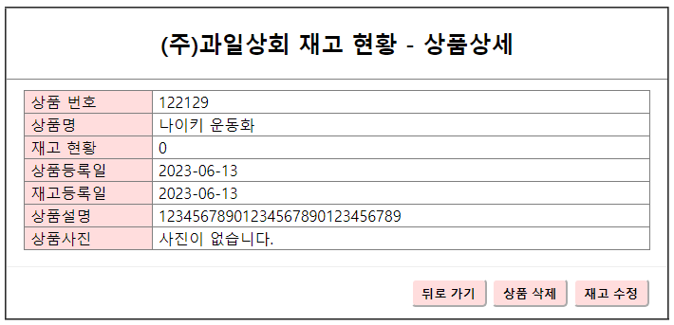
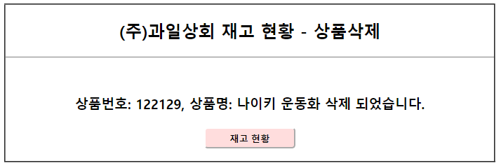
delete.jsp 실행 화면
해당 나이키 운동화에 대한 상품 정보가 삭제 된 것을 확인할 수 있다.

Slide 36
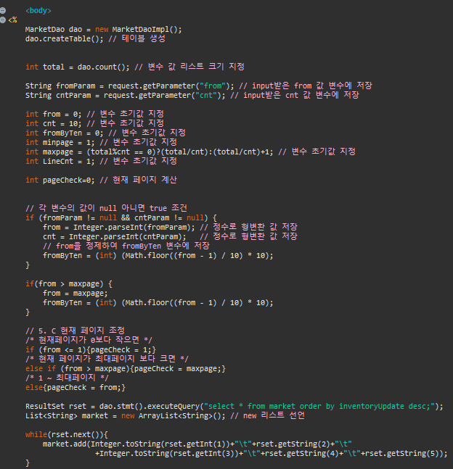
Create_list.jsp
현재까지 입력받은 전체 정보의 조회를 가지고 list화면을 구현한다.
Pagenation의 버튼 구현을 위해 필요한 변수들을 선언하고 값들을 넣는다.
From과 cnt 값의 입력에 따라 화면의 리스트 구현이 달라진다.

Slide 37
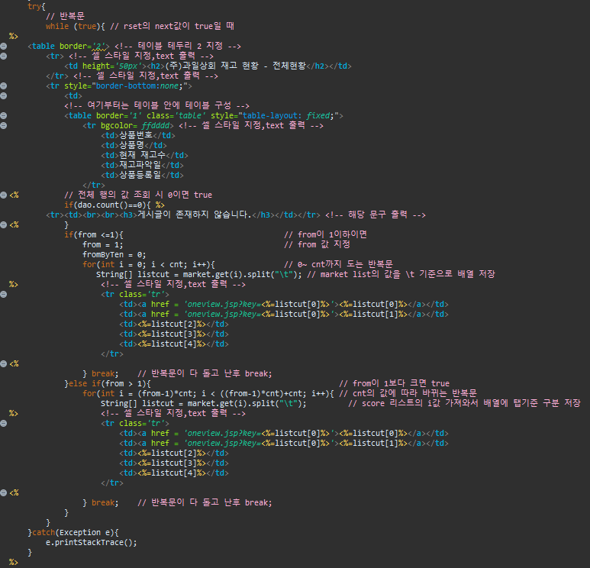
전체 조회된 값을 리스트에 저장하고 셀의 스타일에 맞춰 순차 출력한다.
From의 값에 따라 값을 조정하여 출력
상품번호/상품명/현재 재고수/재고파악일/상품등록일/ 순

Slide 38

Pagenation 버튼의 구현 부분

Slide 39

Create_list.jsp 실행 화면
현재까지 입력된 모든 정보의 list를 상품번호/상품명/현재 재고수/재고파악일/상품등록일/ 순으로 출력
지금 보고있는 페이지의 표시와 함께 버튼의 색상 등 전체적인 CSS 스타일을 맞추었다.

